Slide 2

PRUEBA TÉCNICA BI - HABI - Miguel Alejandro Díaz

Slide 3
Resolución de problemas/situaciones
1. El rendimiento del equipo de Brokers (el equipo encargado de las ventas inmobiliarias) ha disminuido considerablemente desde hace 4 meses. Usted está en el equipo encargado de mejorar la productividad, ¿cuál sería su acción en los dos próximos sprints?

Slide 4






Sprint 1: Diagnóstico y Optimización Operativa
Pensamos en grande y hacemos que las cosas ocurran
1. Analizar datos y métricas de desempeño
2. Encuestas y entrevistas con los Brokers
Identificar patrones en tasas de conversión, tiempo de cierre de ventas y volumen de operaciones.
Detectar oportunidades de mejora y definir líneas de acción basadas en insights claros.
Generar espacios de conversación para comprender barreras actuales.
Detectar procesos burocráticos o herramientas que no están facilitando su trabajo.
Evaluar el uso del CRM y otras plataformas digitales.
Implementar ajustes para eliminar fricciones y facilitar la gestión de clientes.
3. Revisión y optimización de herramientas
Diseñar sesiones cortas de entrenamiento en negociación y cierre de ventas.
Reforzar técnicas de seguimiento con clientes y gestión de objeciones.
4. Capacitación estratégica
Implementar reuniones breves diarias para ajustes rápidos.
Facilitar procesos de comunicación ágil dentro del equipo.
5. Feedback continuo

Slide 5






Sprint 2: Implementación, Incentivos y Mejora Continua
Nunca nos rendimos, somos resilientes
1. Optimización del esquema de incentivos
2. Agilización de procesos internos
Reducir burocracia y simplificar la gestión de leads.
Reforzar la motivación alineando compensaciones con objetivos de alto impacto.
Incluir a Brokers clave en la planificación de mejoras.
3. Co-diseño con el equipo de Brokers
Implementar modelos predictivos para mejorar el rendimiento.
4. Uso de herramientas avanzadas de análisis
Medir avances y realizar ajustes precisos.
5. Definición de KPIs y monitoreo de resultados
Fortalecer la alineación con la visión de Habi.
5. Comunicación clara y transparente

Slide 6
Resolución de problemas/situaciones
2. Habi va a lanzar un nuevo producto «Habi fútbol», en el que la empresa comprará campos sintéticos y los venderá con césped nuevo y buenas gradas. Lamentablemente, al tratarse de un nuevo negocio, no disponemos de una estructura de base de datos para medirlo. Si fueras el encargado de crear un MVP que permitiera a los directivos seguir el rendimiento de Habi Soccer, ¿qué pasos darías para que esta información estuviera disponible?

Slide 7


Pensamos en grande y hacemos que las cosas ocurran
El primer paso es establecer las bases para capturar la información clave:
1. Identificación de indicadores esenciales.
¿Qué queremos medir? Algunos KPIs iniciales pueden incluir:
Tasa de ventas por campo sintético
Tiempo de venta desde la adquisición hasta la transacción final
Rentabilidad por unidad vendida
Nivel de satisfacción de los compradores
2. Creación de una estructura básica de base de datos
Diseñar un esquema simple en Google Sheets, Excel, Python, Looker o Power BI, permitiendo capturar los datos esenciales de cada venta.
Si se requiere mayor escalabilidad, se puede explorar el uso de una base de datos en MySQL.

Slide 8


3. Implementación de un sistema de recolección automática
Integrar formularios digitales para que el equipo comercial capture la información de cada transacción.
Automatizar la carga de datos en la base mediante herramientas como Zapier o API de CRM.
4. Feedback rápido y ajustes
Realizar reuniones de revisión cada semana para evaluar la calidad de los datos y ajustar la estructura según necesidades emergentes.

Slide 9


Decisiones
Somos proactivos y encontramos soluciones con una actitud resolutiva
Una vez la estructura básica esté en marcha, el foco pasa a la interpretación de la información y la optimización del proceso.
Creación de un dashboard en Power BI o Tableau
Permitir a los directivos visualizar tendencias en ventas, tiempos de comercialización y rentabilidad.
Incluir métricas dinámicas que puedan ajustarse según los insights obtenidos.
2. Definición de procesos de mejora
Basándonos en los datos capturados, identificar oportunidades de optimización:
¿Se están vendiendo más rápido los campos en ciertas zonas?
¿Hay patrones que indiquen demanda por mejoras en los productos?

Slide 10
3. Iteración y escalabilidad
Optimizar el MVP basado en el feedback recibido, ajustando la base de datos y las métricas clave según el aprendizaje obtenido.
Preparar el sistema para su futura integración con herramientas más robustas conforme crezca el negocio.
4. Comunicación clara y estrategia de mejora continua
Transparencia en los datos: los reportes deben ser accesibles y facilitar la toma de decisiones.
Impulso del aprendizaje: cada fase debe generar ajustes para fortalecer el negocio.

Slide 11
SQL
3. Escriba una sentencia SELECT para recuperar la ciudad, el precio de venta y la fecha de creación de todos los inmuebles que se han publicado por un precio superior al precio medio de venta de todos los inmuebles publicados para Carolina Castro Jaramillo*
Se crea una columna de ciudad con datos ficticios al igual que la fila de fechas.

Slide 12
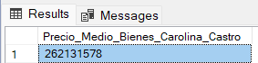
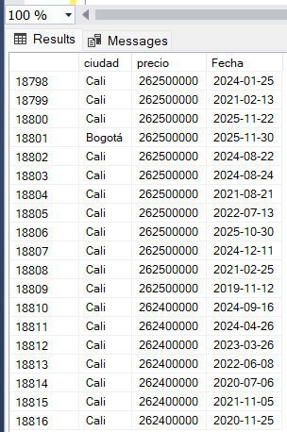
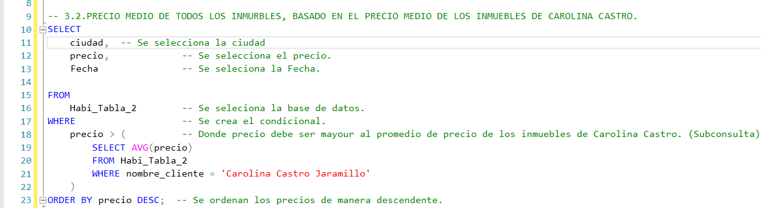
1. SQL
Sacamos primero el precio medio de la Vivienda de Carolina Castro - El cual es aprox 263 millones.
2.SQL
Precio de todos los inmuebles basados en los de Carolina Castro (Se crean más de 18 mil registros.

Slide 13
SQL
4. Escriba la sentencia SELECT que resuelve la siguiente pregunta: ¿Cuál es el promedio de precios de venta por tamaño de propiedad (en metros cuadrados) para propiedades que tienen al menos 3 habitaciones y 2 baños? Considere solo promedio de precio de venta mayor a 80.000.000 y muestre el top 20 ordenado de forma descendente por el promedio del precio de venta*
Se crea una columna de ciudad con datos ficticios al igual que la fila de fechas.

Slide 14
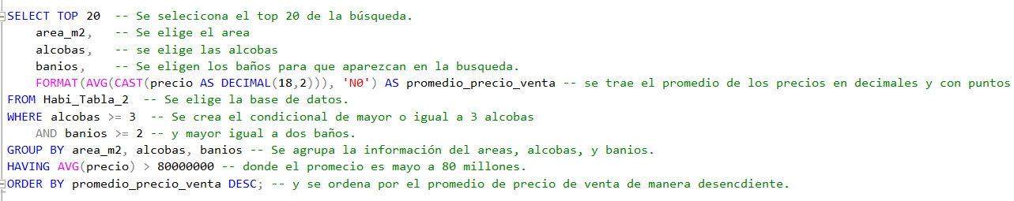
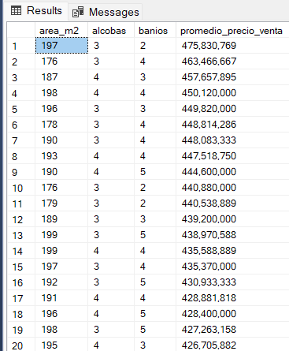
3. SQL
Se inserta el Código en SQL promediando el precio promedio por área de propiedades que al menos tienen 2 habitaciones y 3 baños . En el cuadro de abajo se muesta el top 20.

Slide 15
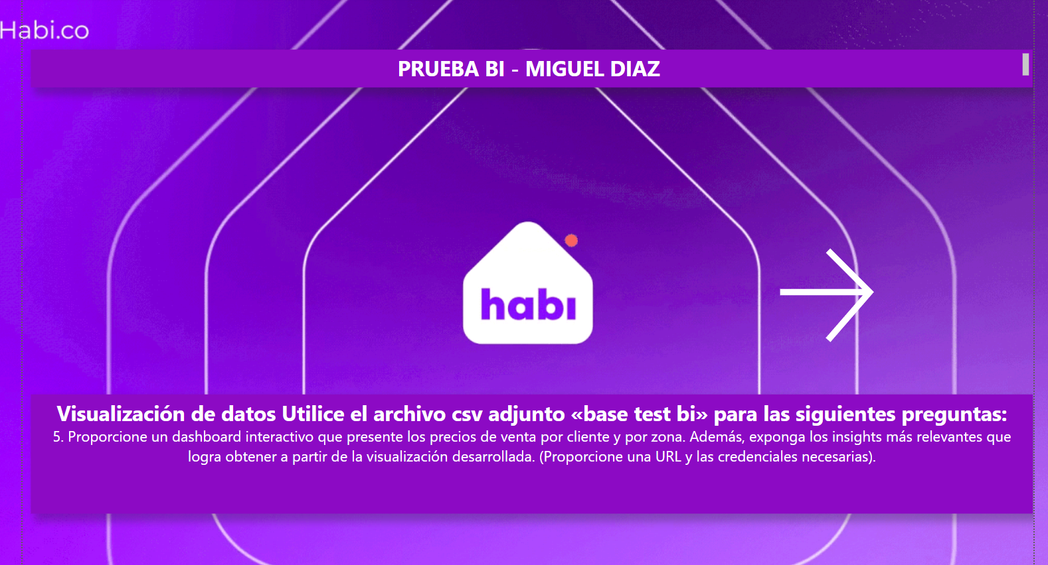

Slide 16
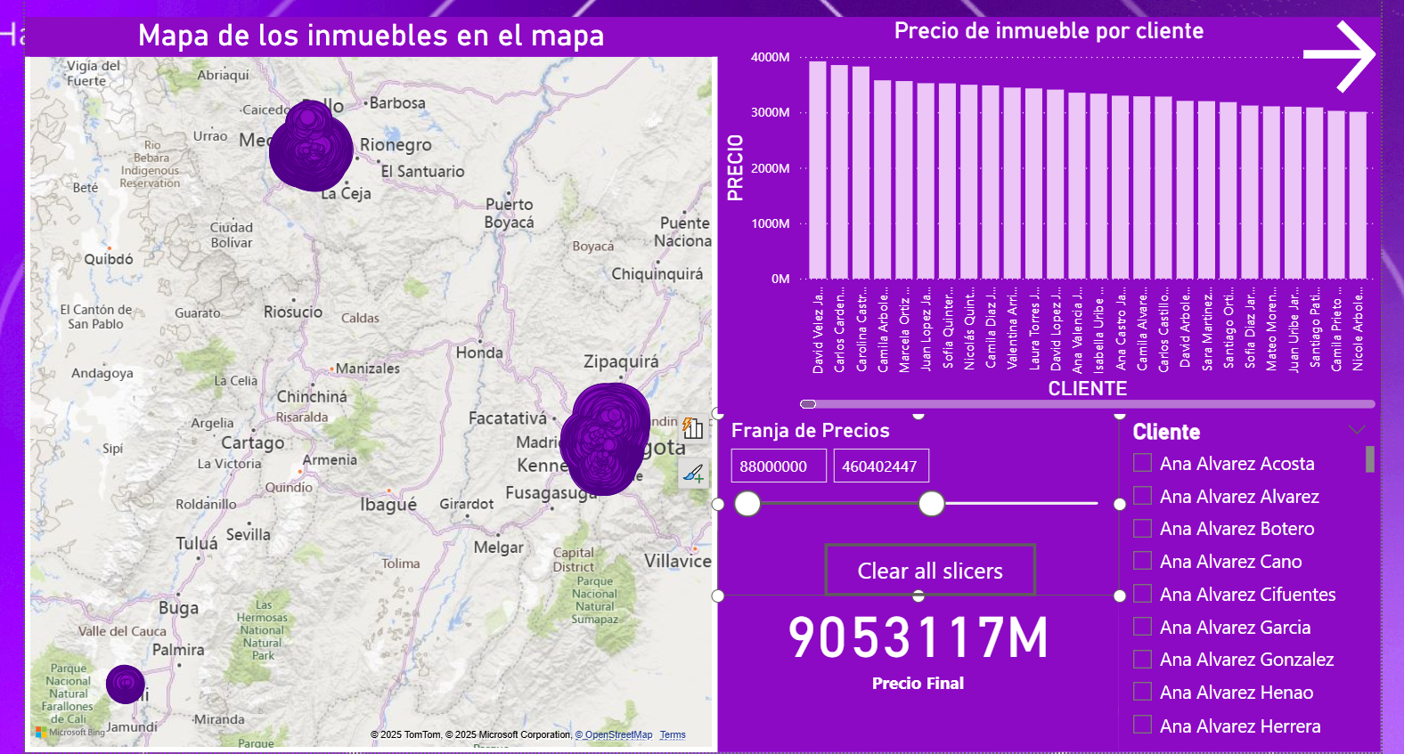

Slide 17
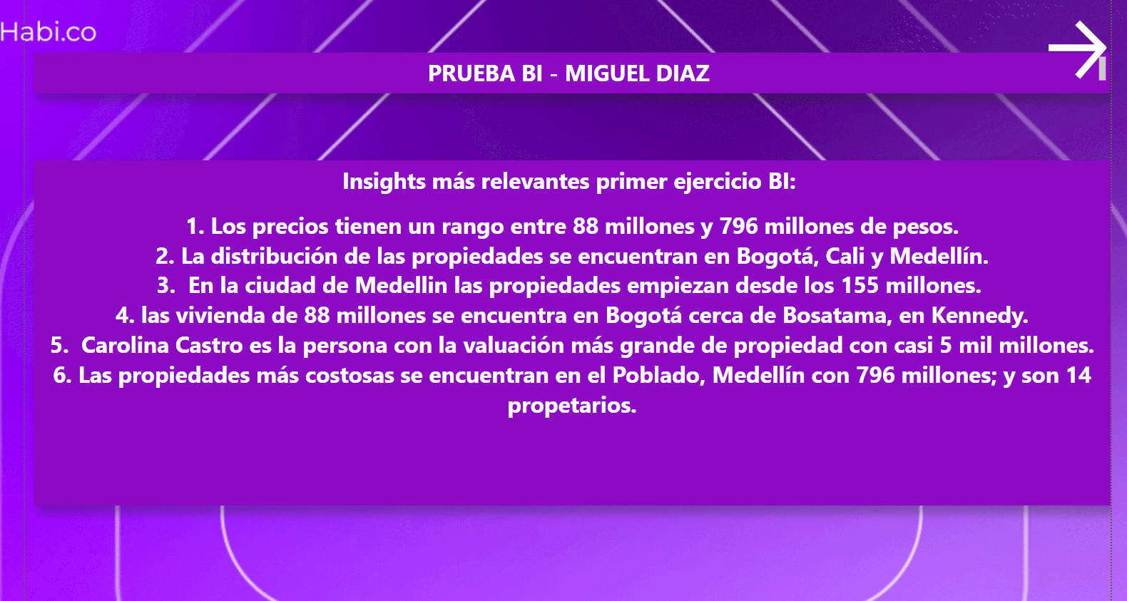

Slide 18
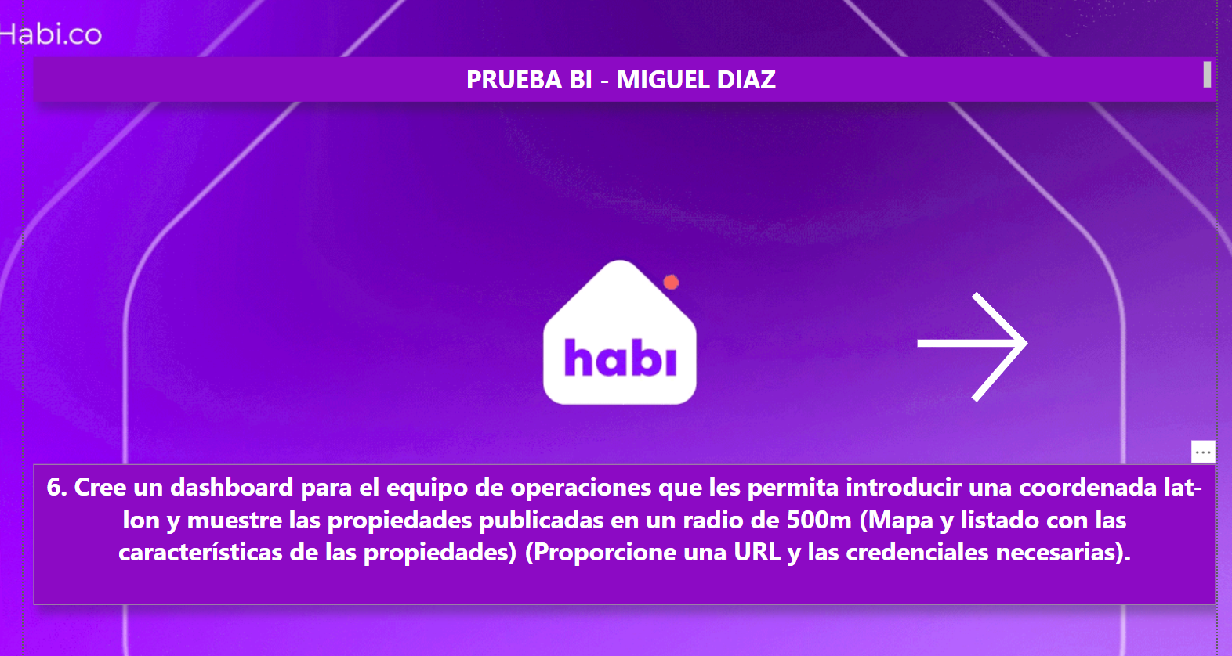

Slide 19
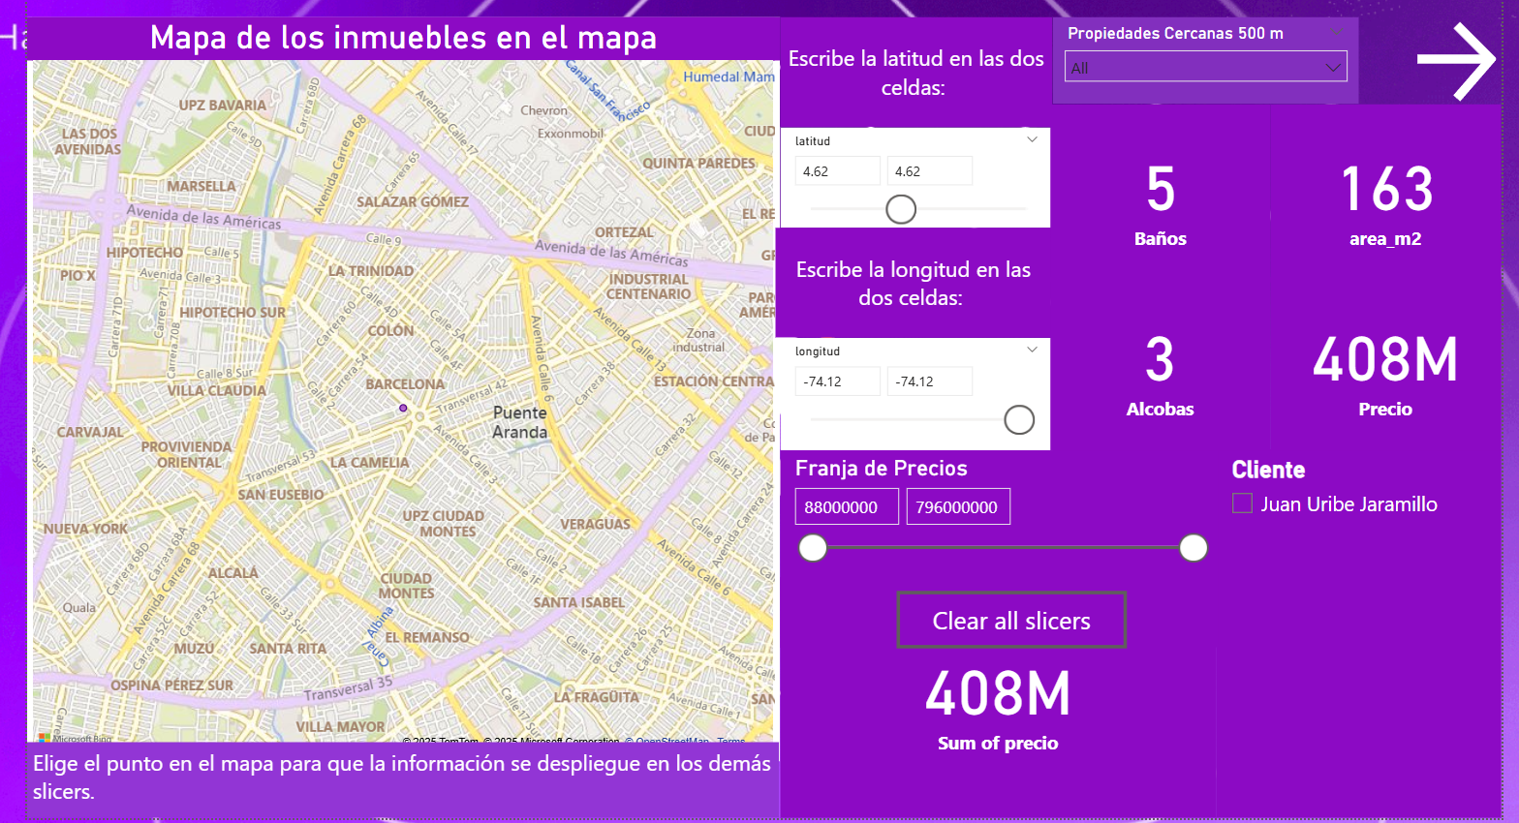

Slide 20
